Slide 1
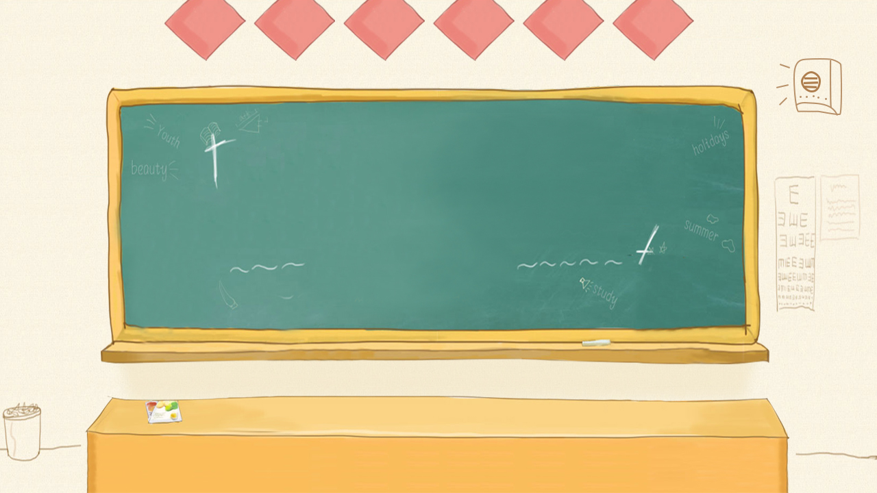



trang 136

Slide 2


Slide 3
Lớp học của Thỏ Bunny còn khá đơn điệu, hãy giúp bạn ấy trang trí thêm cây xanh để không gian tươi mát hơn nhé!

Slide 4




3 giờ 12 phút x 3 = ?
6 giờ 15 phút
9 giờ 36 phút
9 giờ 23 phút

Slide 5

Đặt tính rồi tính:
2 phút 25 giây x 5
2 phút 25 giây
X
5
10 phút 125 giây
hay 12 phút 5 giây

Slide 6


Slide 7

Dường như bàn học vẫn còn trống, chúng ta hãy cùng nhau sưu tầm thêm đồ trang trí cho Bunny có động lực
học tập nha!

Slide 8
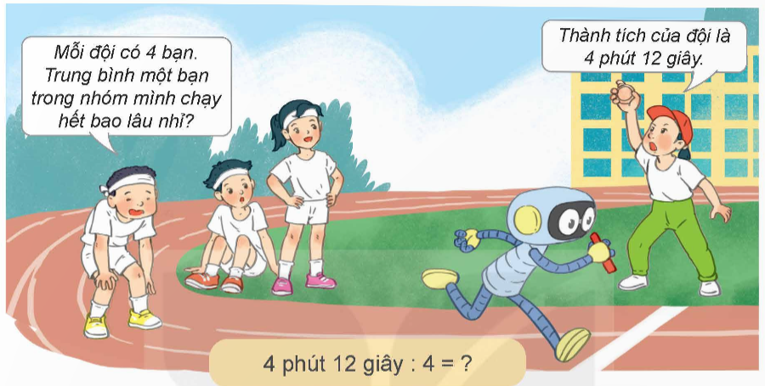

Slide 9
4 phút 12 giây : 4 = ?
4 phút 12 giây 4
0
1 phút
3 giây
12 giây
0
Vậy: 4 phút 12 giây : 4 = 1 phút 3 giây

Slide 10


Wow! Một cái đèn học xinh xắn cho Bunny!

Slide 11


Slide 12
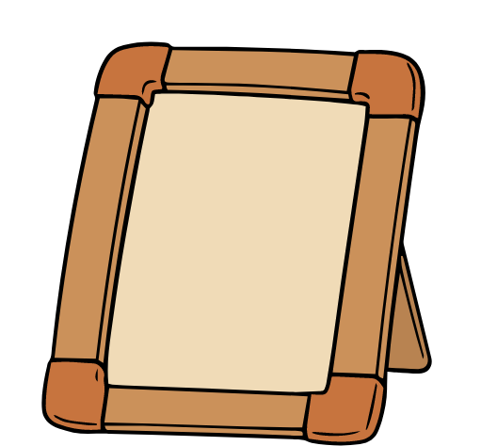
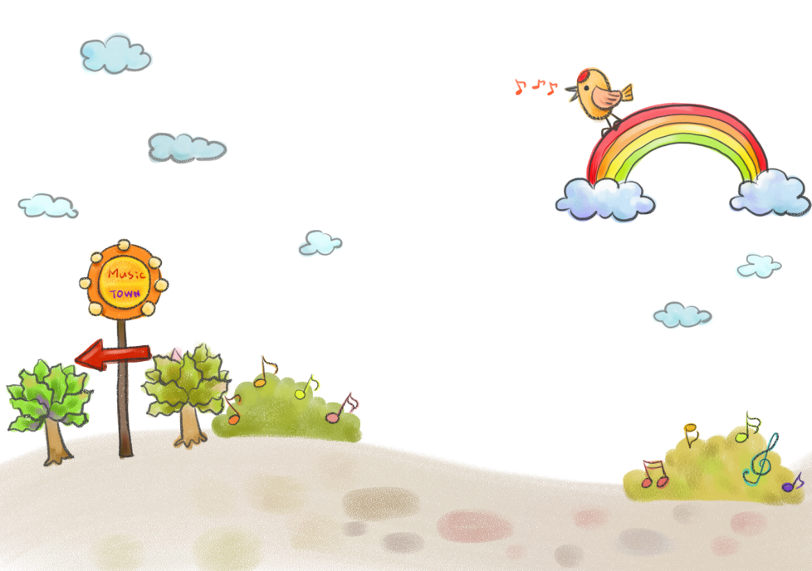
1
Tính
BFF
a) 4 giờ 10 phút : 2
= 2 giờ 5 phút
b) 20 phút 30 giây : 5
= 4 phút 6 giây

Slide 13

Vậy là thỏ Bunny đã có 1 khung hình dễ thương với cậu bạn Vịt vàng rồi. Bàn học nhìn ấm áp các bạn nhỉ!
Bây giờ thì cùng Bunny quyết tâm làm thật đúng các bài luyện tập để tích lũy những hình dán thú vị nào!
BFF

Slide 14
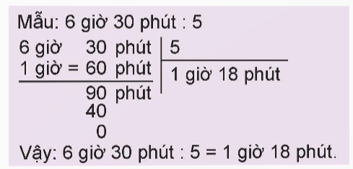
2
a) Tính (theo mẫu).
10 phút 40 giây : 8
5 giờ 20 phút : 4

Slide 15
10 phút 40 giây : 8
10 phút 40 giây 8
2 phút = 120 giây
1 phút
20 giây
160 giây
0
Vậy: 10 phút 40 giây : 8 = 1 phút 20 giây

Slide 16
5 giờ 20 phút : 4
5 giờ 20 phút 4
1 giờ = 60 phút
1 giờ
20 phút
80 phút
0
Vậy: 5 giờ 20 phút : 4 = 1 giờ 20 phút

Slide 17
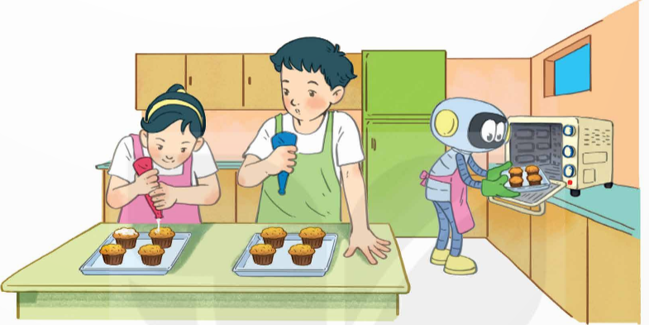
3
Rô-bốt nướng 3 mẻ bánh hết 46,5 phút. Hỏi trung bình mỗi mẻ bánh Rô-bốt nướng hết bao lâu?
Bài giải:
Trung bình mỗi mẻ bánh Rô-bốt nướng hết thời gian là:
46,5 : 3 = 15,5 (phút)
Đáp số: 15,5 phút hay 15 phút 30 giây.

Slide 18






Cùng xem lại bộ sưu tập hình dán
đáng khen của chúng ta nào!
BFF

Slide 19



DẶN DÒ
Ôn lại các phép chia số đo thời gian.
1
Xem bài tiếp theo
2

Slide 20


